Slide 1
MÔI TRƯỜNG SỐNG CỦA THỰC VẬT, ĐỘNG VẬT
(TIẾT 2)

Slide 3
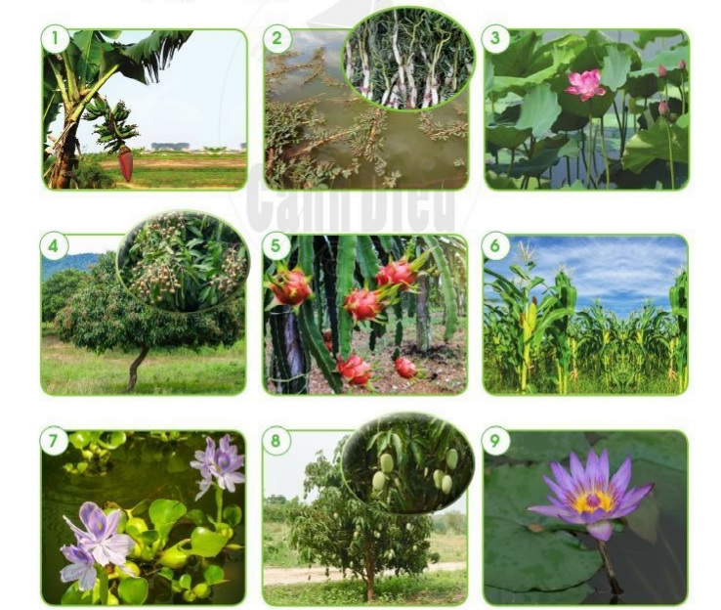
Chỉ và nói tên cây sống trên cạn, cây sống dưới nước.

Slide 4
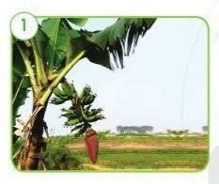
cây chuối
sống trên cạn

Slide 5
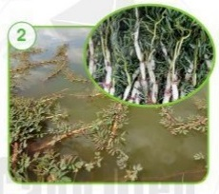
Cây rau rút ( rau nhút)
sống dưới nước

Slide 6
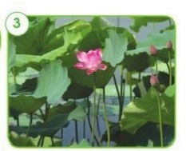
cây hoa sen
sống dưới nước

Slide 7
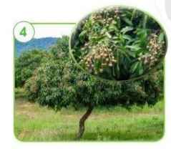
cây nhãn
sống trên cạn

Slide 8
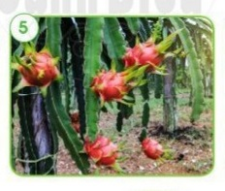
cây xương rồng
sống trên cạn

Slide 9
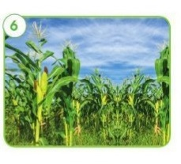
cây ngô
sống trên cạn

Slide 10
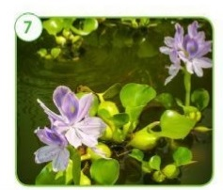
cây bèo tây (bèo Nhật bản, lục bình)
sống dưới nước

Slide 11
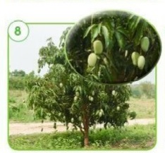
cây xoài
sống trên cạn

Slide 12
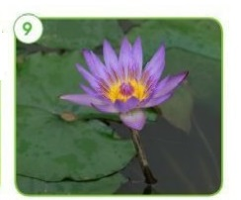
cây hoa súng
sống dưới nước

Slide 13
Hoàn thành bảng theo gợi ý dưới đây
Hình | Tên cây | Môi trường sống
 |  | Trên cạn | Dưới nước
1
2
3
4
5
6
7
8
9
10 | ….
N2
cây chuối
x
cây rau rút
x
cây hoa sen
x
cây nhãn
x
cây xương rồng
x
cây ngô
x
cây bèo tây
x
cây xoài
x
cây hoa súng
x

Slide 15
Bổ sung và hoàn thiện bảng dưới đây
Hình | Tên cây | Môi trường sống
 |  | Trên cạn | Dưới nước
1
2
3
4
5
6
7
8
9
10 | ….
11 | …
N2
cây chuối
x
cây rau rút
x
cây hoa sen
x
cây nhãn
x
cây xương rồng
x
cây ngô
x
cây bèo tây
x
cây xoài
x
cây hoa súng
x

Slide 16
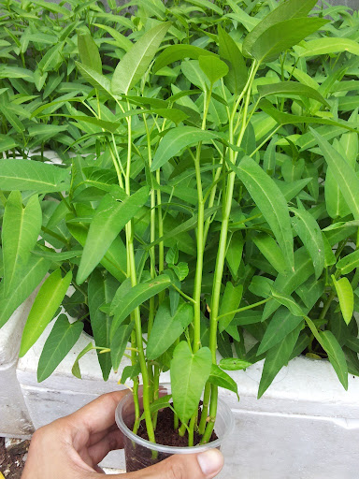
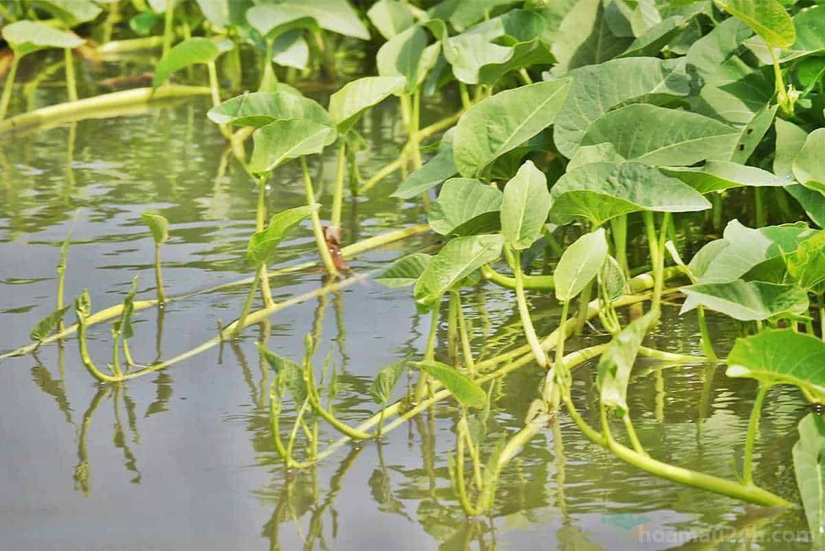
rau muống cạn
rau muống nước

Slide 17
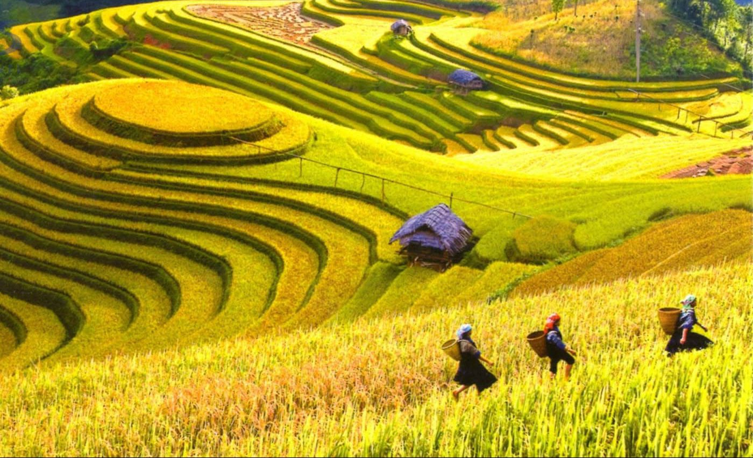
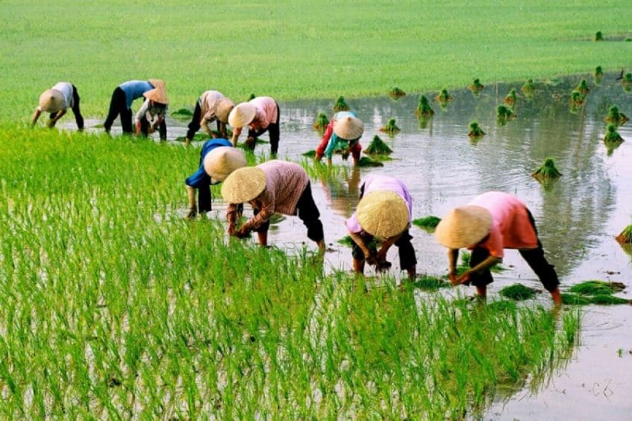
Lúa nương
Lúa nước

Slide 18
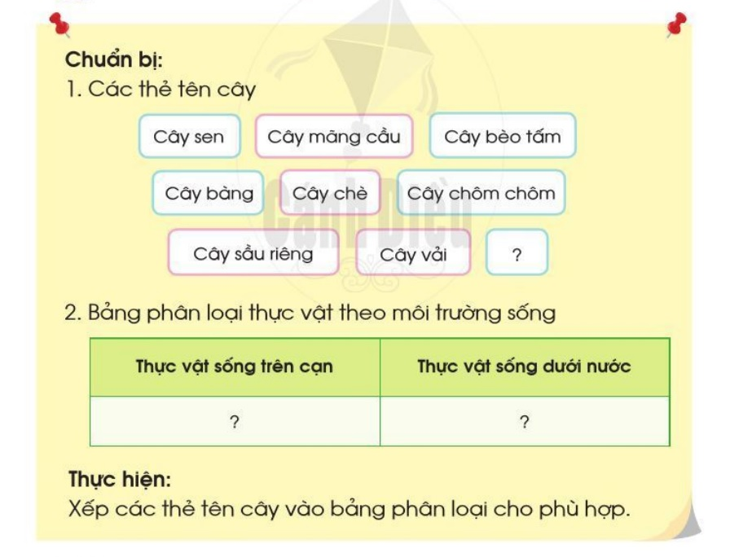
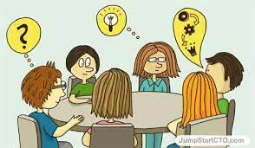
Trò chơi “Tìm những cây cùng nhóm”
N6

Slide 19
Vẽ cây và nơi sống của nó

